Slide 1

IMPRESIÓN EN 3D
IESO TIERRA DE CAMPOS
Febrero 2022

Slide 2
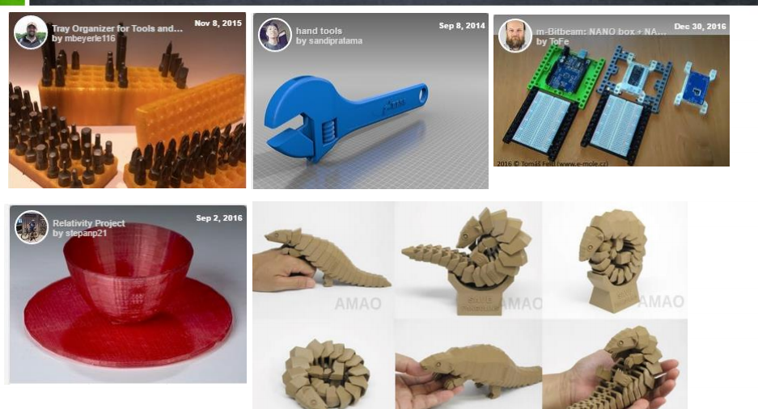
¿Qué podemos hacer?

Slide 3
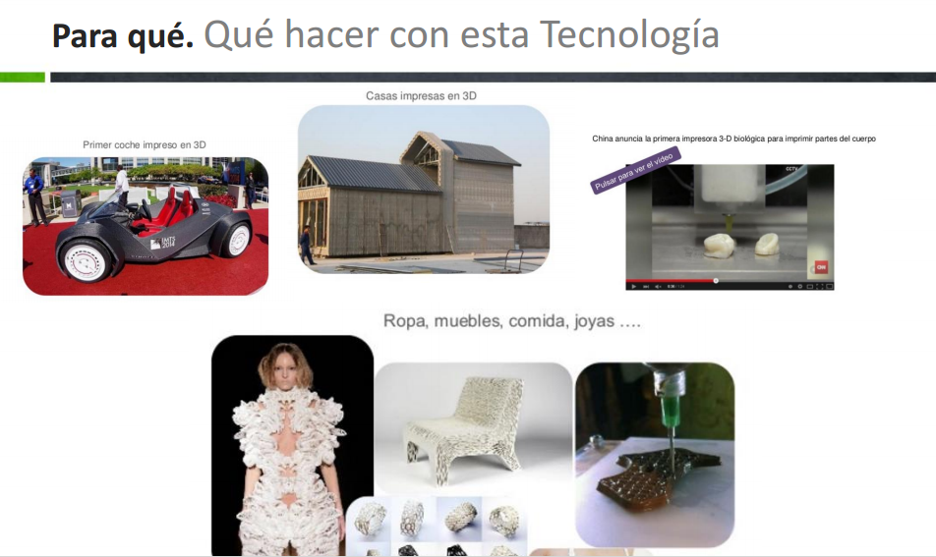

Slide 4
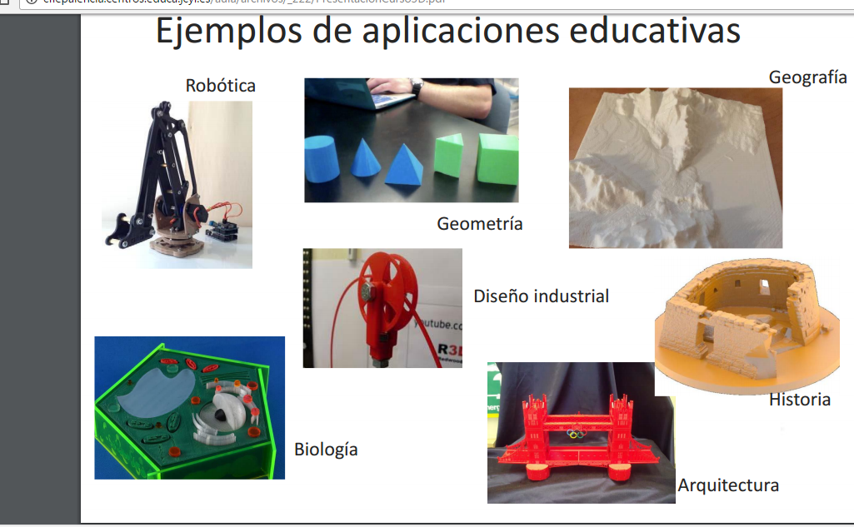

Slide 5
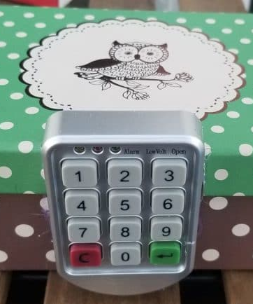
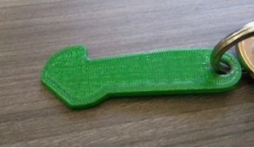
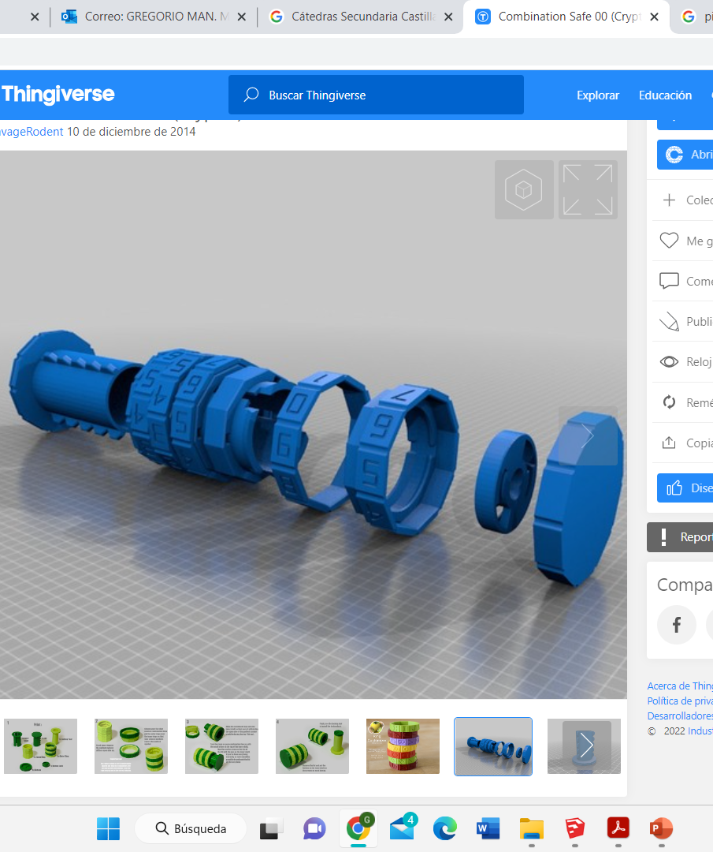
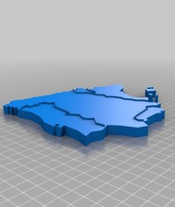
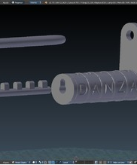
POSIBILIDADES
INFINITAS

Slide 6
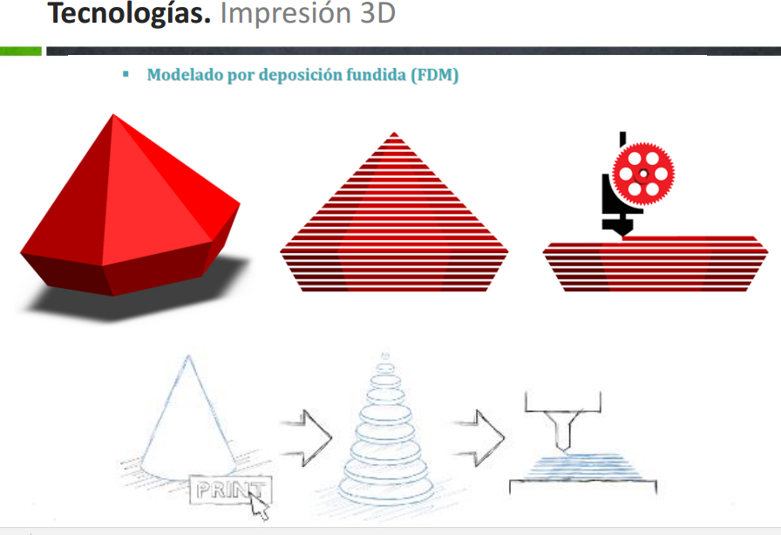

Slide 7
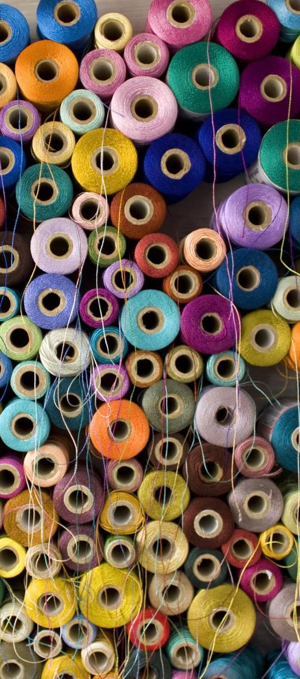
MATERIALES

Slide 8
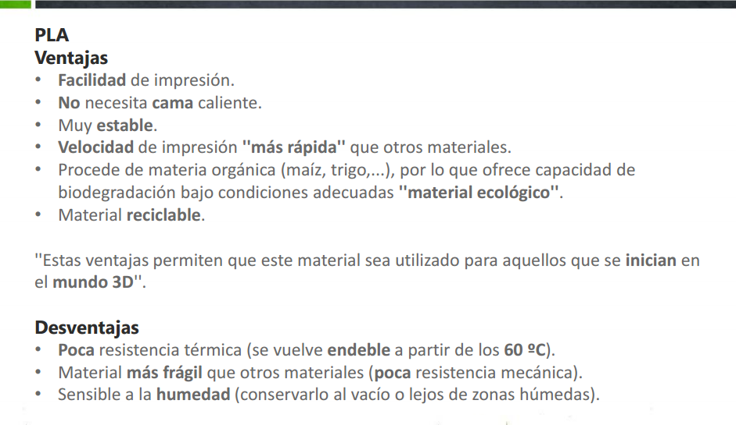

Slide 9
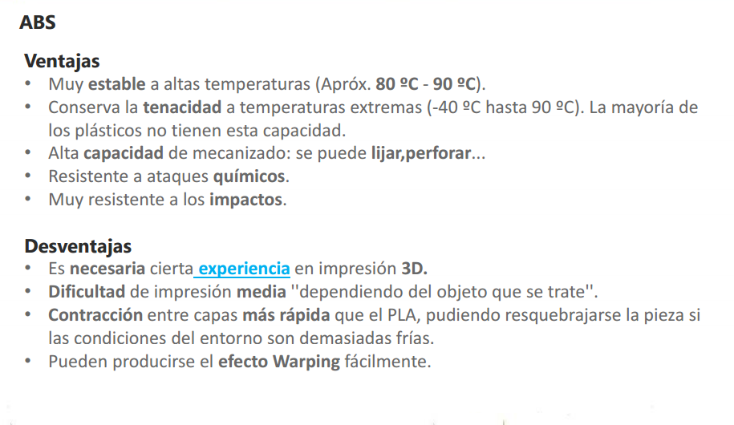

Slide 10
LA IDEA
Thingiverse
Tinkercad
DIBUJAR 3D
LAMINARLO
IMPRIMIRLO
DESCARGAR OBJETO
Scketchup
Cura
Impresora 3D

Slide 11

DESCARGAR OBJETOS

Slide 12

THINGIVERSE
Google………https://www.thingiverse.com/
En el buscador teclear el objeto que queremos imprimir (p. ej. Yoda)
Descargar
Alguien lo ha puesto para nosotros y GRATIS
(SEGURO QUE NO HA SIDO EL LÍDER…)

Slide 13
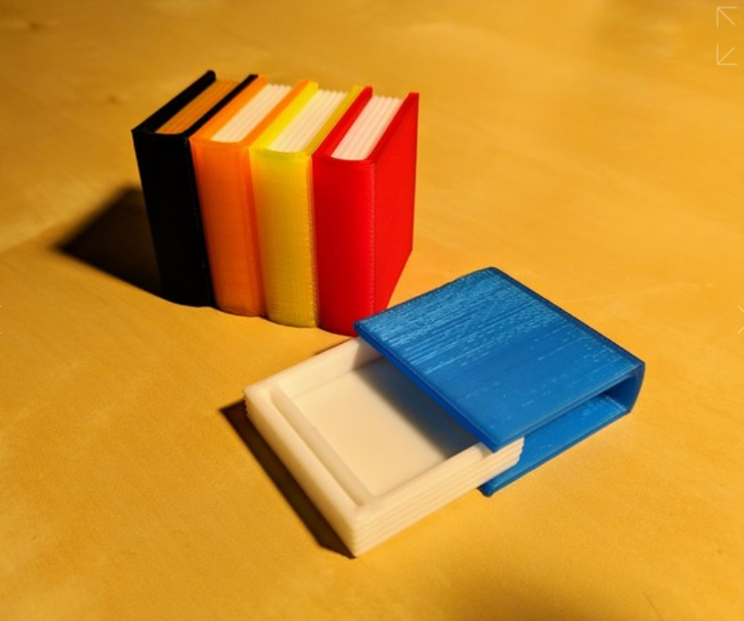
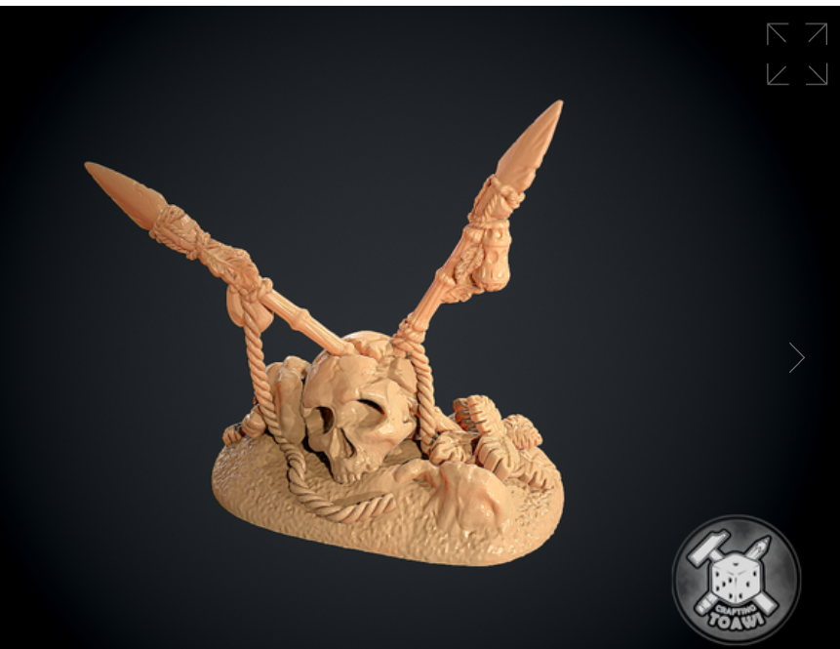
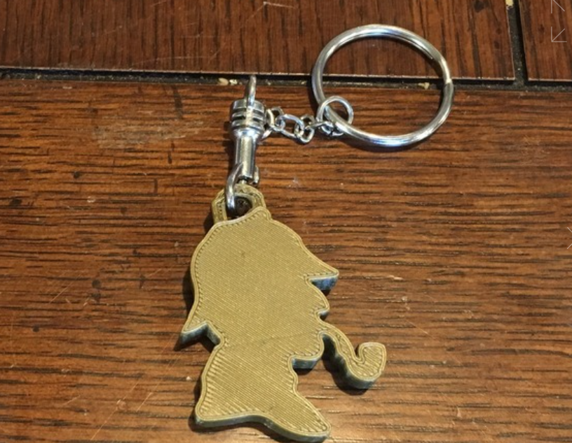

Slide 14
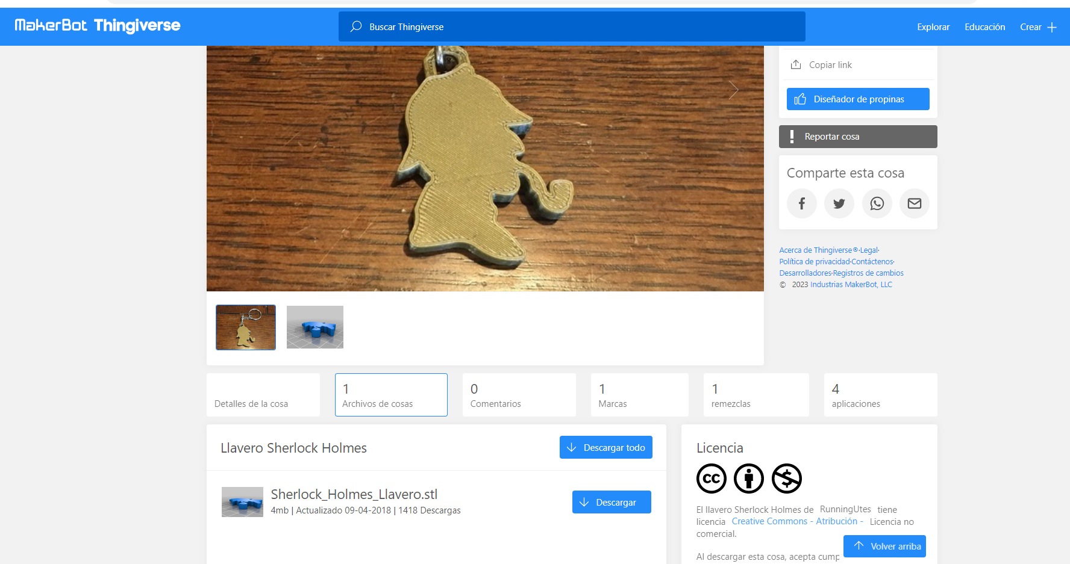

Slide 15

Nuestra impresora
Creality CR10- mini

Slide 16
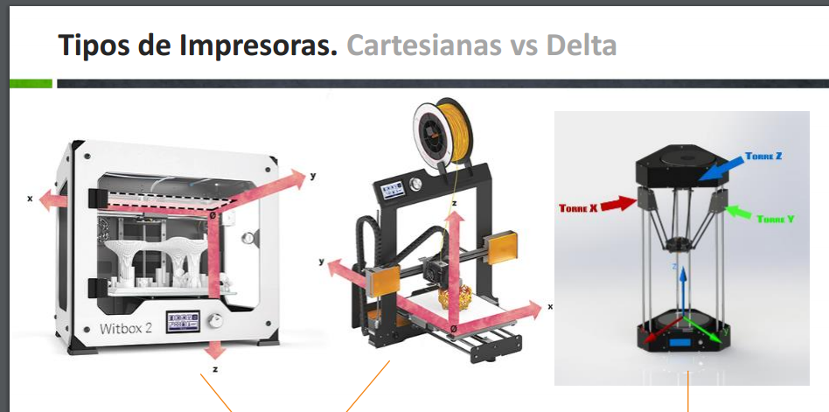

Slide 17
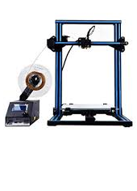
CREALITY CR-10 mini s

Slide 18

NIVELAR LA CAMA

Slide 19
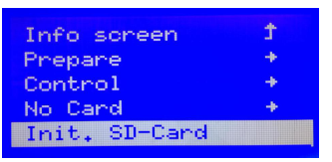
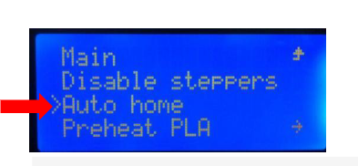
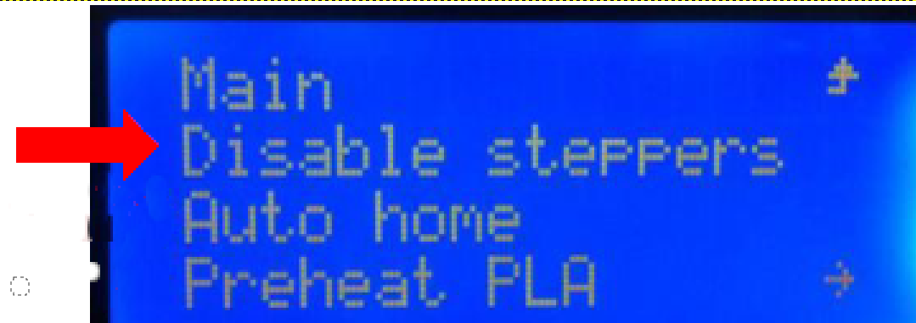
1.- Ir a inicio
2.- Dejar los ejes “x” e “y” sueltos:
3.- PRUEBA del papel (4 esquinas)

Slide 20
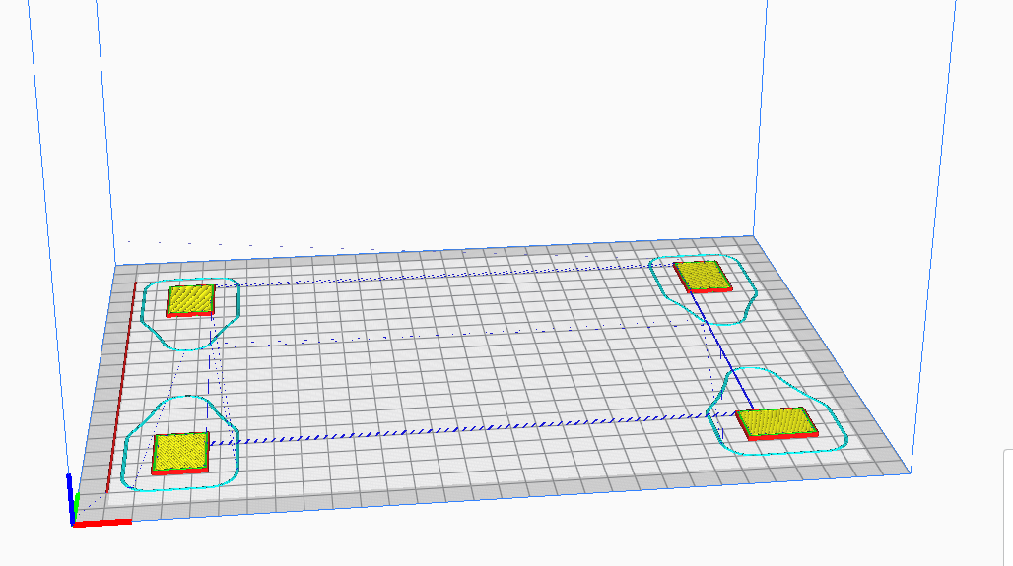

Slide 21
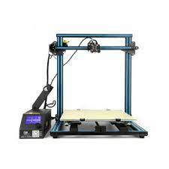

PREPARAR PLA
Temperatura del PLA
Temperatura cama caliente
Ventilador

Slide 22

Elegir el objeto a imprimir

Slide 23
TUNE
Comprobar:
    Temperatura fusor
    Temperatura cama caliente
    Ventiladores
    Velocidad de impresión

Slide 24

ERRORES FRECUENTES

Slide 25
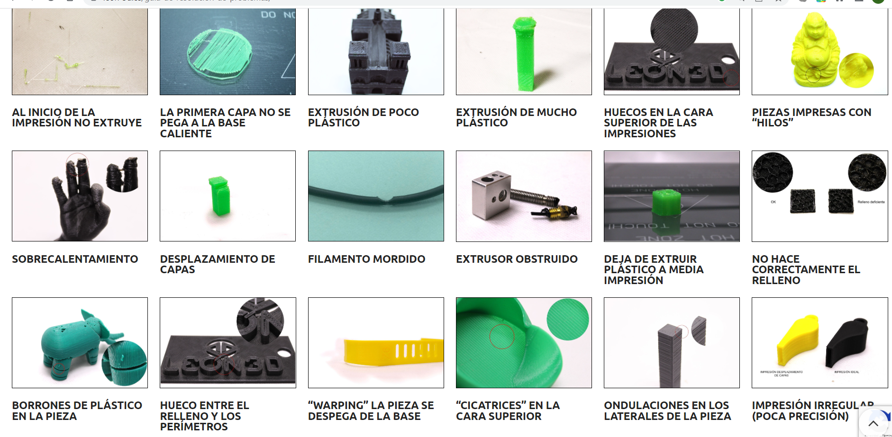
https://www.leon-3d.es/guia-de-resolucion-de-problemas/

Slide 26

SEGUNDA SESIÓN
DIBUJAR EN 3D

Slide 27


OPCIONES

Slide 28
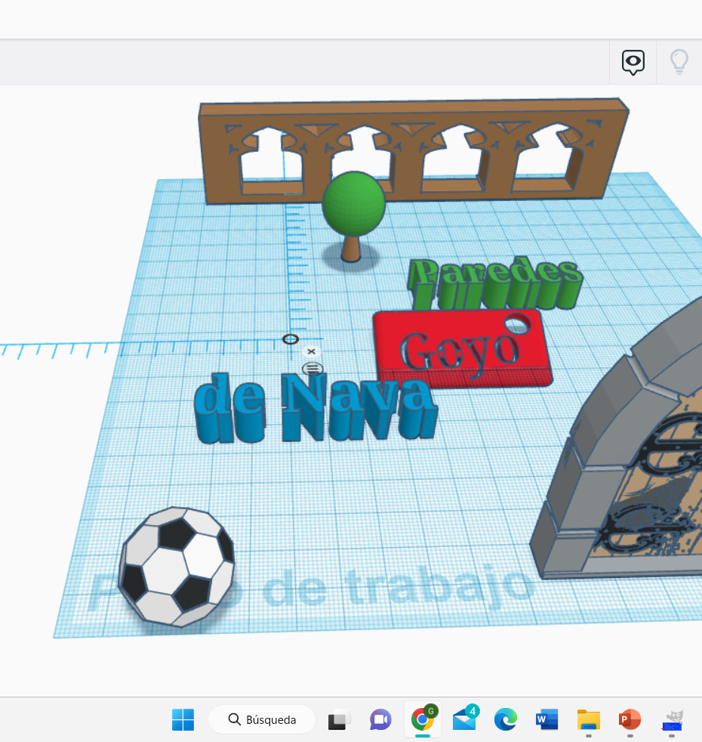
Tinkercad

Slide 29
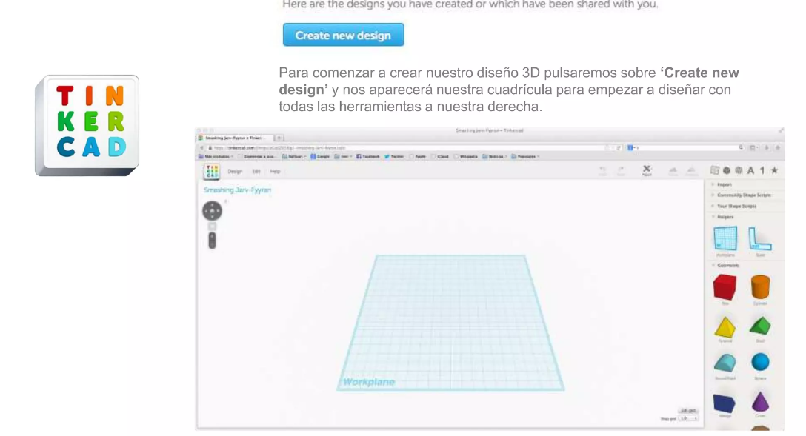

Slide 30
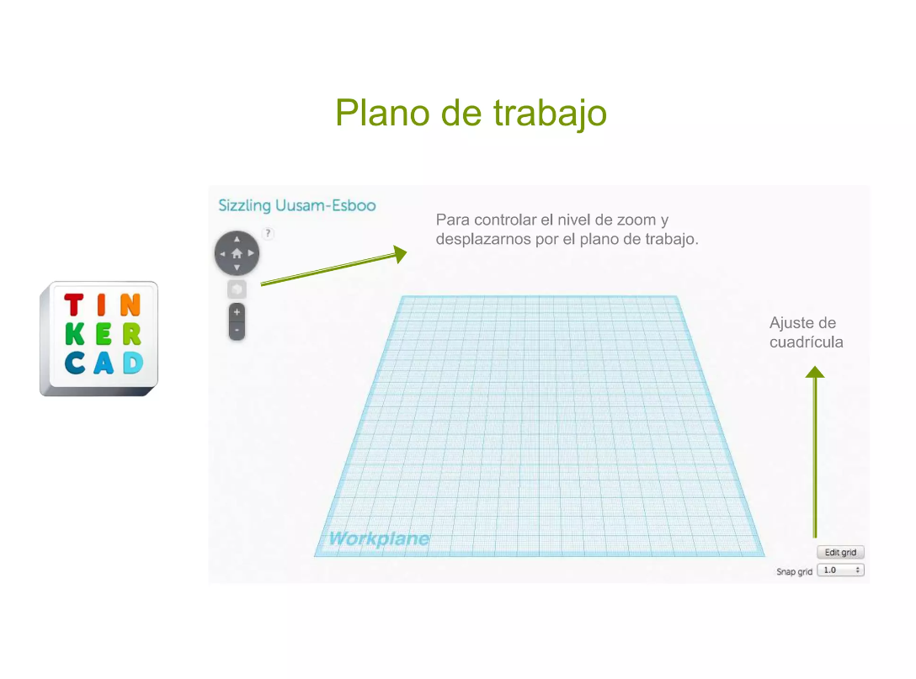

Slide 31
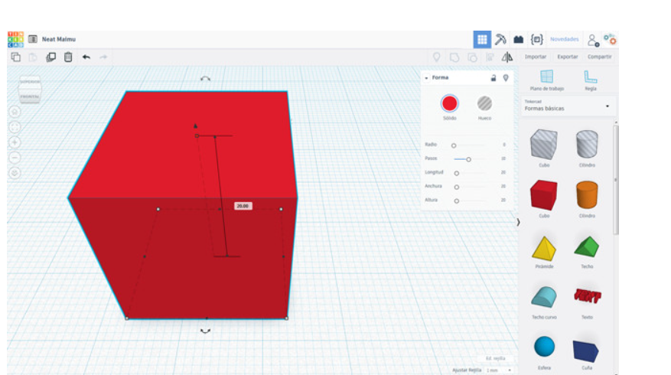
Arrastrar objeto y cambiar medidas

Slide 32
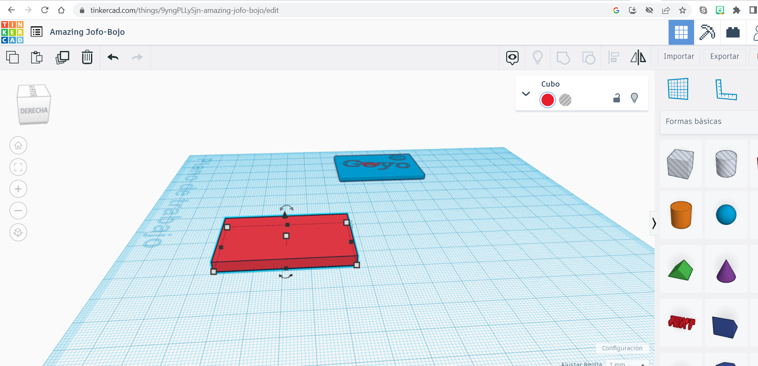
Añadir letras (huecas o no)

Slide 33
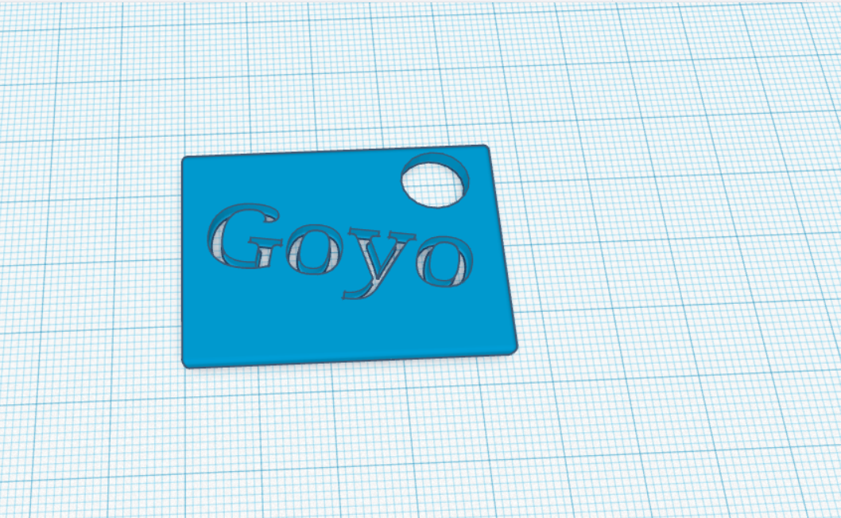
Agujero para colocar las llaves

Slide 34
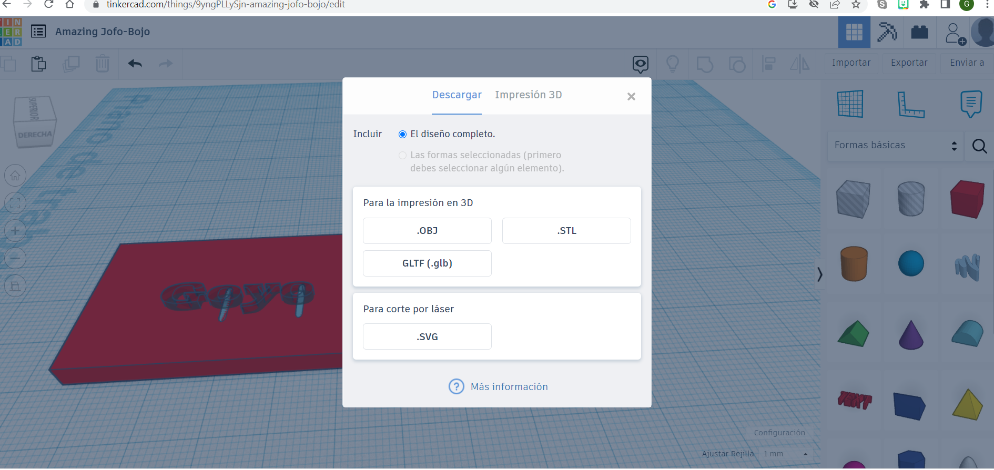
Exportar como .STL

Slide 35
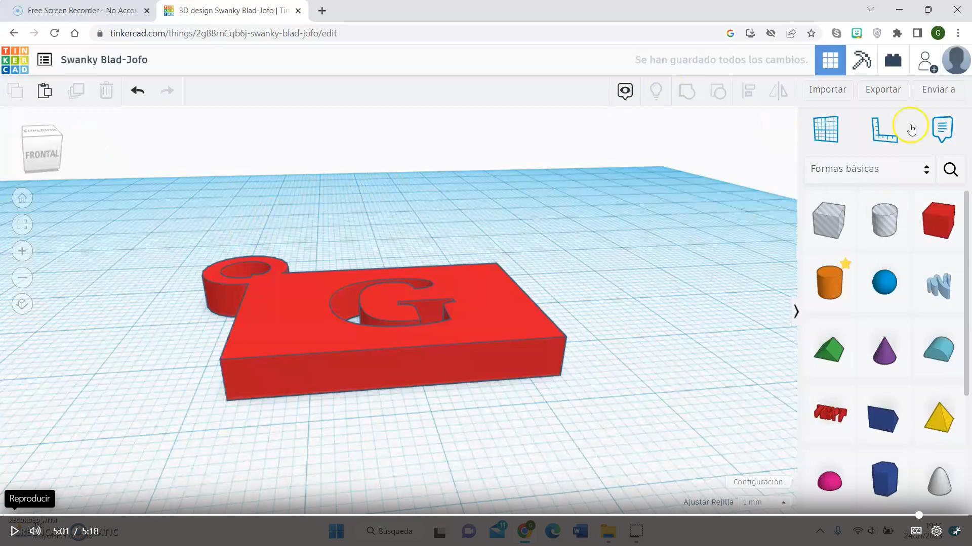
LLAVERO NORMAL

Slide 36
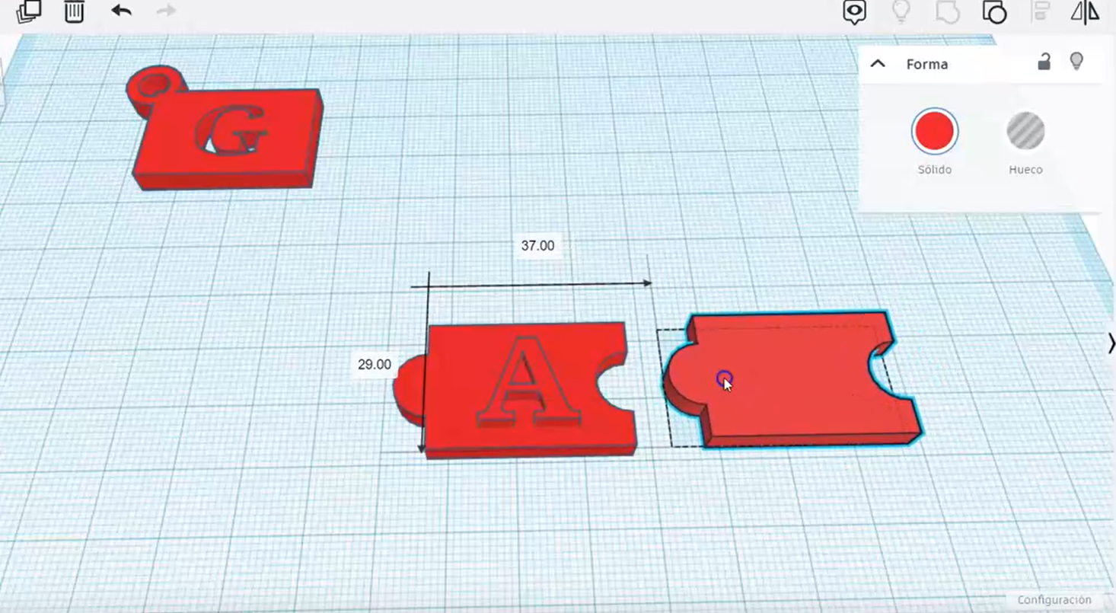
LLAVERO PUZZLE

Slide 37
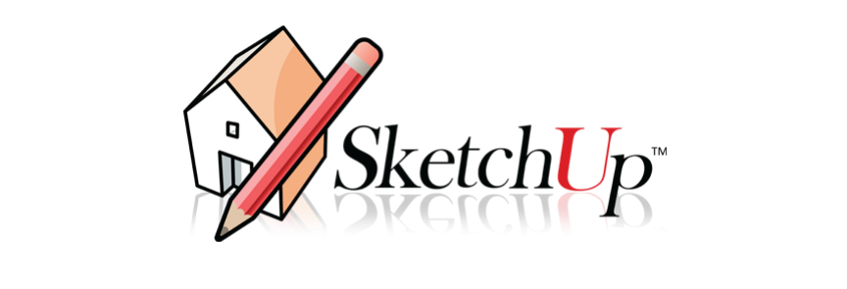

Slide 38
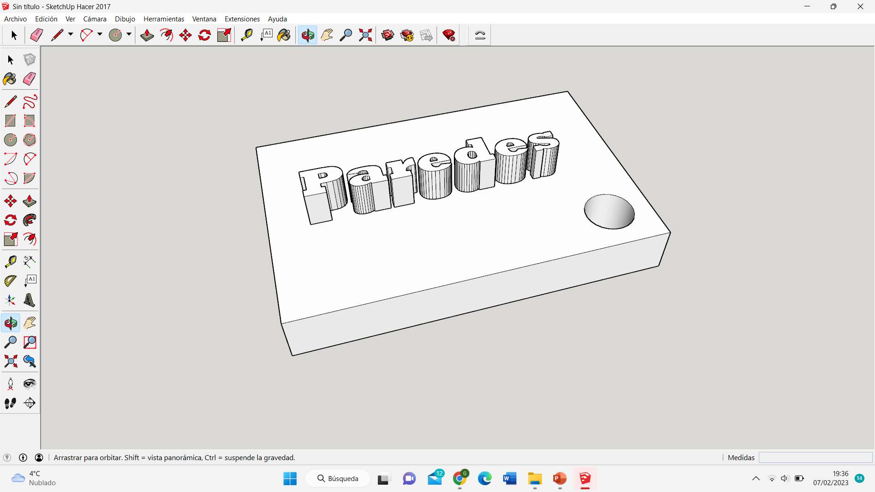

Slide 39

SOFTWARE
Ultimaker Cura

Slide 40
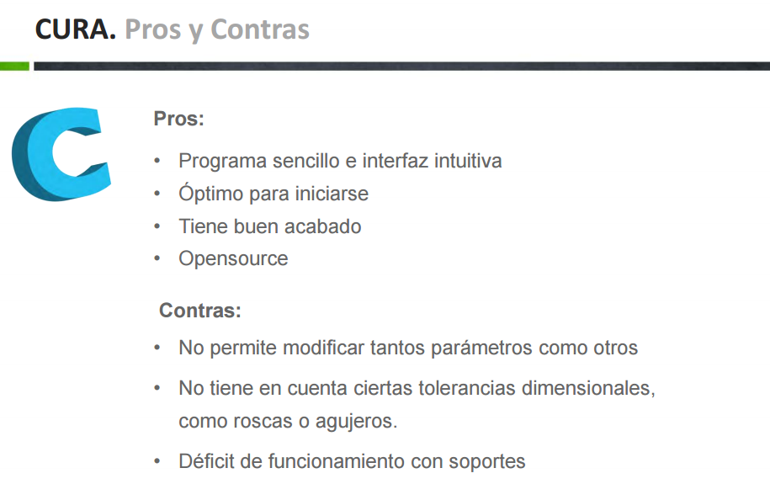

Slide 41
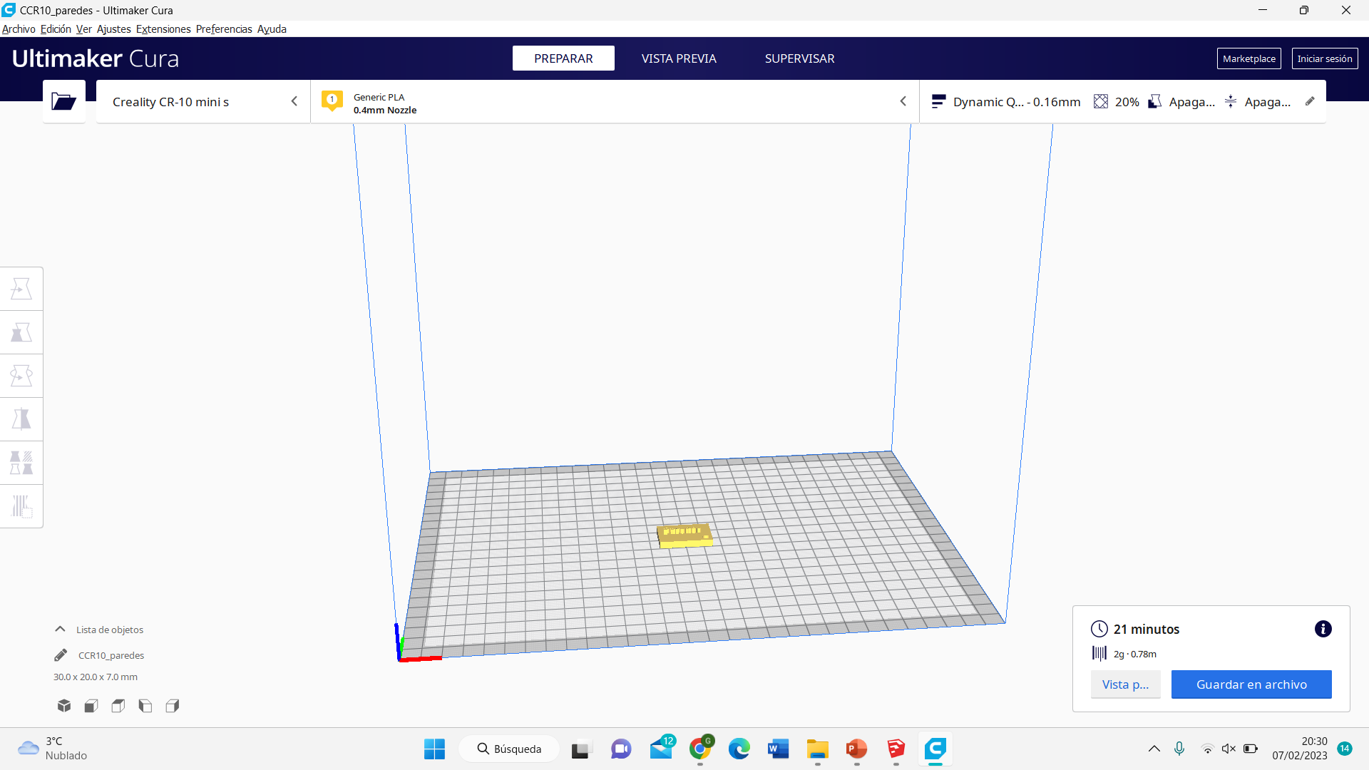
ULTIMAKER CURA
https://web.microsoftstream.com/video/7ed21af6-036d-4c54-9ba3-838e3afb1ea9

